Slide 1
Лексические категории
Лексические классы
Части речи
И НЕ ТОЛЬКО!

Slide 2
План
1. Зачем нужны, общие типы
2. Критерии выделения
3. Проблема дискретности и подклассов
4. Проблема универсальности

Slide 3
До сих пор
Значительная часть синтаксических конструкций использует при описании обозначения синтаксических категорий (например, NP), включая лексические категории (N).
  Фразовые синтаксические категории во многих случаях основываются на лексических классах.
Неинформативное (?) высказывание: разные лексические классы имеют разную синтаксическую дистрибуцию.
  Нейтральный порядок слов:
  Сигизмунд поцарапал Шарика SVO
  Сигизмунд меня поцарапал SOV
  Местоимения и существительные ведут себя по-разному?
NB: Тем не менее конструкции не всегда определяются лексическими классами.
  Например, аналогичные эффекты иногда описываются через легкость/тяжесть.
  Идея передвижения.
Notes:
Напомнить, что если рисуется дерево, первое, что делается, - это подписываются терминальные узлы.

Slide 4
Два подхода
Задать категорию, описать конструкцию
  NP → Adj N
  Вернее в X’:
  N’ → (Adj) N
  Ещё вернее
  N’ → (AdjP) N
Задать конструкцию, описать категорию
  X/Y – «то, что комбинируясь с Х, образует категорию Y»
  N/N
    Адьюнкт при N
  Подход лежит в основе «категориальной грамматики» и формальной семантики.
Notes:
Как называются правила со стрелочкой? Исчисляющие.

Slide 5
Классификации
Открытые классы (классы, в которые «можно добавить новые элементы») vs закрытые классы (классы, в которые «нельзя добавить новые элементы»)
Знаменательные слова vs служебные слова
  Или: собственно лексические классы vs функциональные/грамматические классы.
  Классификации иногда расходятся. Чем, например, считать местоимения?
Верно ли, что классы знаменательных слов всегда являются открытыми?
  НЕТ!
  Существуют языки с закрытыми классами «прилагательных» (обсуждаются начиная с Dixon 1979)
  Существуют языки с закрытым классом «простых глаголов»
    Некоторые «папуасские» языки, дагестанские языки – минимальное количество простых глаголов; большинство глаголов (?) – сочетания наречий/ имён/заимствований с простыми глаголами (light verbs); ср. :
    mani-nesa urus-i cam-p-i äsär-χo-tːun far-p-i.
    Какой-indef русский-gen писать-говорить-aor произведение-pl-3pl играть-говорить-aor
    Исполняли произведение, написанное каким-то русским.
    Удинский
Notes:
Что значит «добавить новые элементы»? Например, выдуманные слова типа «глокая куздра» навряд ли могут быть служебными.
Существуют ли языки с закрытым классом имен? Кажется, нет. Хотя по Sasse может быть.
Суммируем: описывать можно по-разному, да и сами разнообразны.

Slide 6
План
1. Зачем нужны, общие типы
2. Критерии выделения
3. Проблема дискретности и подклассов
4. Проблема универсальности

Slide 7
Как выделяются?
семантические критерии
морфологические критерии
синтаксические критерии
NB: При этом мы выделяем синтаксически релевантные классы!
Notes:
Соответственно, часто говорится, что первые два не важны. Но здесь нужны оговорки

Slide 8
Синтаксические критерии
Лексический класс объединяется на основании одинаковой синтаксической дистрибуции его членов.
«Существительное отвечает на вопрос КТО? ЧТО?»
«Глагол отвечает на вопрос ЧТО ДЕЛАЕТ?»
Etc.
Одинаковая дистрибуция:
  Во всех – во всех контекстах?
  В части контекстов? Но тогда в каких?
Notes:
История про вопросы – не очень чистая. Ср. случай в Уляпе.
При вопросах путаница с синтаксическими позициями

Slide 9
Морфологические критерии
Лексические классы характеризуются разной морфологией.
Грамматическими категориями - какими?
  Падеж? Время? Аспект? Суперлатив? Залог?
Морфологические категории должны в идеале охватывать весь класс. (Исключения должны быть исключениями.)
Что делать со словами без морфологических категорий?
  {must, to, …} – единый класс?
  Отчасти может отражать грамматикализацию (исчезновение категорий).
Морфология должна учитываться настолько, насколько они учитываются в синтаксисе.
  Соответственно, не забываем и о словообразовании. Номинализация, вербализация и проч. – пока не рассматриваются, но могут и должны рассматриваться так же.
Notes:
Спросить про разные части речи в разных языках. Получить залог, аспект, степень сравнения итд.
Тем более, что нет четкой границы между словообразованием и словоизменением.

Slide 10
«Морфологические» категории и синтаксис
(В идеале) морфологические категории должны учитываться настолько, насколько они учитываются в синтаксисе.
Допущение: (Некоторая) морфология однозначно определяет синтаксическую дистрибуцию или по крайней мере коррелирует с синтаксической дистрибуцией.
Падежи в функции адлогов. Тантынский даргинский:
dila hitːi damži-hitːi ‘сзади меня’
я:gen после я:obl-после
В некоторых языках (напр., океанийских) число может появиться только в части конструкций (при отсутствии падежа, имя должно примыкать к глаголу – псевдоинкорпорация).

Slide 11
«Морфологические» категории и синтаксис
Один из способов это представлять формально: определять морфологические категории как самостоятельные синтаксические узлы, определяющие синтаксическую дистрибуцию целого.
  Необходимость противопоставлять лексические узлы и синтаксические узлы: выделение функциональных вершин (категорий, определяющих дистрибуцию).
Notes:
От вершинности к морфологическим вершинам.
Бамбара время

Slide 12
«Морфологические» категории и синтаксис
За: Место такого рода категорий может определяться не морфологией, а синтаксисом. Либо морфологические операции могут применяться «после синтаксиса». Многие такие категории – в реальности категории клаузы!
  Вторая позиция: вальбири
wawiri=ka=rna purra-mi
kangaroo=PresImpf=1sgSubj cook-Npast
‘I am cooking the kangaroo.’ (Legate 2008: 6)
  «Вспомогательный глагол» и сходные явления
За?: Диахронически морфология часто происходит из единиц синтаксического уровня.
  Аргументы, адьюнкты, вершины – что при грамматикализации имеет больше шансов превратиться в функциональную вершину?
Notes:
Обратить внимание, что фактически категории представляются как категории клаузы.

Slide 13
«Морфологические» категории и синтаксис
Против: Если категория выражается несегментно или разными способами (то аналитически, то синтетически) или вообще не выражается (см. дальше), само понятие узла превращается в абстракцию.
  При этом возникает соблазн использовать такие узлы наравне с лексическими.
Против: Действует только в теориях, предполагающих однозначное определение вершины.
Notes:
Обратить внимание, что фактически категории представляются как категории клаузы.

Slide 14
Семантические критерии
Допущение: (Некоторая) семантика однозначно определяет синтаксическую дистрибуцию / коррелирует с синтаксической дистрибуцией.
«Имена обозначают объекты, глаголы – действия, прилагательные – качества…»
Обычно приводит к логическому кругу:
  Присвоение семантической категории на основании части речи.
  Но строго говоря, зависит от того, что обсуждается. (Если обсуждаются синтаксически релевантная грамматическая семантика, можно и обсуждать?)
Семантические прототипы частей речи
  Прототипически имя выражает объект, глагол – действие, прилагательное – качество.
  Такие прототипы - не критерии выделения!
  …но могут использоваться при наименовании и условном отождествлении частей речи в разных языках.
Notes:
О прототипах: например, ЧР могут выравниваться по поведению.

Slide 15
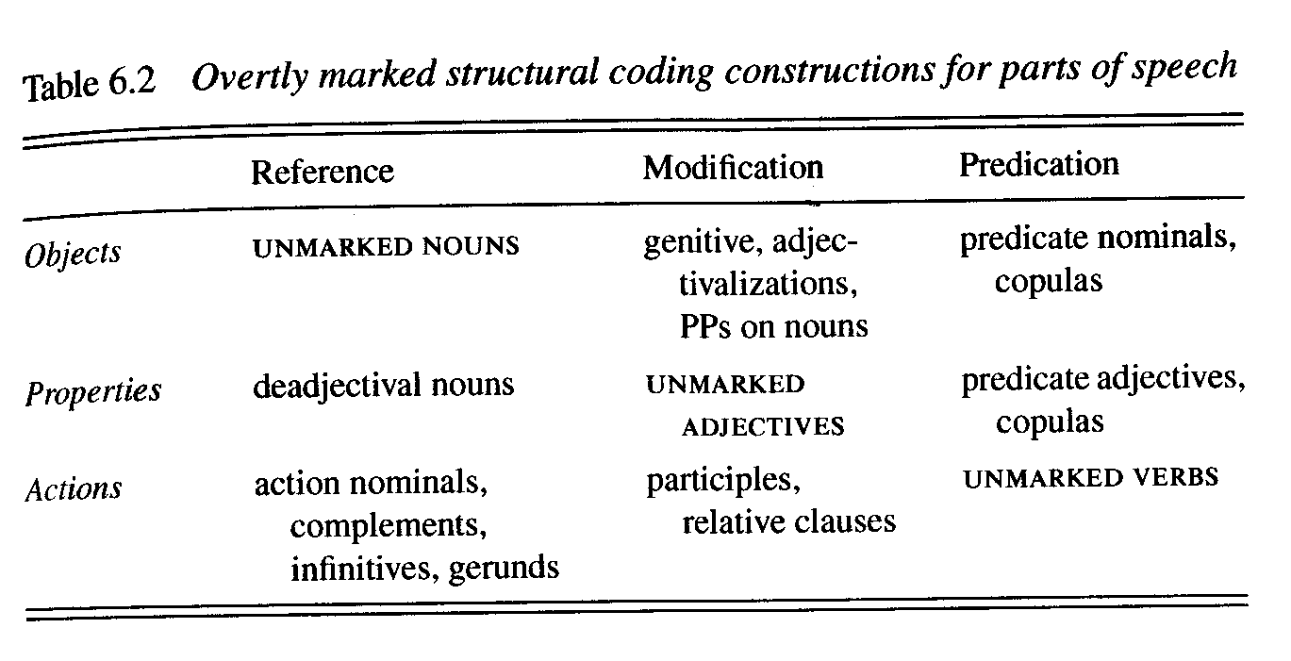
Корреляции
В идеале разные критерии должны работать одинаково. В частности, при должном учете синтаксиса «морфологические» критерии должны работать вместе с синтаксическими – в том числе критерии маркированности.
Схема Крофта (W. Croft):
Notes:
Но важно: Крофт предполагает более сложное понятие маркированности, не сводимое к маркированию. Это обсудим на Типологии.

Slide 16
План
1. Зачем нужны, общие типы
2. Критерии выделения
3. Проблема дискретности и подклассов
4. Проблема универсальности

Slide 17
Диагностические контексты
В идеале лексические классы/части речи – это максимально выделяемые синтаксические классы.
  То есть классы, которые встречаются в максимальном выделяемом числе контекстов.
Но можем ли мы учитывать все-все-все релевантные контексты при выделении лексического класса?
  Конструкции – более центральные и более периферийные (например, обычная предикация – более центральный контекст, чем вторичная предикация типа Он читает лекции невыспавшимся).
Неоднородность поведения в более периферийных конструкциях – выделение подклассов.
Часто для одного лексического класса можно придумать разные классификации.
  Переходные/непереходные, ТАМ-маркированные/немаркированные.
  Исчисляемые/неисчисляемые, собственные/нарицательные.
Notes:
На основании чего центр и периферия? Частотность в языке, частотность в языках.
Невыспавшимся – какой он, не кому читает. )) Вторичная предикация, адвербиальная модификация итд могут быть неуниверсальны.

Slide 18
Подклассы или классы?
В адыгейском языке имена выделяются на основании того, что только они могут модифицироваться относительными предложениями.
Имена – особый подкласс знаменательных слов?
Имена
Notes:
На самом деле, возможно, не редкая ситуация. Объясняется верховенством имен.

Slide 19
Но если мы всё-таки…
…хотим учитывать больше фактов?
Оказывается, что классы не всегда противопоставляются жестко.
Mixed categories – слова, сочетающие в себе свойства разных частей речи.
  Английский герундий: внешний синтаксис существительных, внутренний синтаксис глагола: his organizing the May Day parade
  Притяжательные (и шире – относительные?) прилагательные в некоторых славянских языках: внешний синтаксис + морфология прилагательных, внутренний синтаксис имени:
  Верхнелужицкий
  Русский
  Тёти Машина статья
  Семи(gen)этажный дом

Slide 20
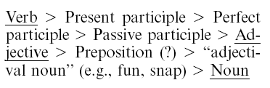
Континуальный подход
Слова (nb: уже не обязательно лексемы!) могут образовывать континуум от глагола к имени
  Имена --- Прилагательные --- Глаголы
  где прилагательные тяготеют к одному из двух полюсов в зависимости от языка
  Ср. раннегенеративистский подход:
  имена [+N; -V]
  глаголы [-N; +V]
  прилагательные [+N; +V]
Другие континуумы:
  В некоторых австралийских языках Nouns --- Nerbs & Vouns --- Verbs
  Haj Ross для английского на базе множества конструкций: category squish
Notes:
Эти признаки генеративистские не единственные, были и другие.

Slide 21
План
1. Зачем нужны, общие типы
2. Критерии выделения
3. Проблема дискретности и подклассов
4. Проблема универсальности

Slide 22
Схожесть и несхожесть частей речи
Иногда лексические классы в разных языках очень похожи.
  И в русском языке, и в кечуа «прилагательные» и «существительные» хорошо объединяются в один класс.
Иногда очень не похожи.
  Филиппинские, адыгские, салишские… (но очень похожи друг на друга!):
  В позиции сказуемого N → ‘быть N’
  В позиции актанта P → ‘тот, кто P’
Бесленеевский кабардино-черкесский
  Джэ-хэ-р псы-м хэ-лъ-хэ ‘Сомы лежат в реке.’
  сом-PL-ABS вода-OBL LOC-лежать-PL
  Псы-м хэ-лъ-хэ-р джэ-хэ ‘В реке лежат – СОМЫ.’
  вода-OBL LOC-лежать-PL-ABS сом-PL
Но похожи между собой!
  Единый синтаксический класс?

Slide 23
Дерево выбора
Выбор:
А. Cтроим описание конкретного языка?
  Тогда пытаемся учесть максимум частноязыковых явлений.
B. Строим ли мы модель единого синтаксиса для всех языков?
  B. i. Пытаемся свести все или почти все конструкции к единым механизмам (генеративная грамматика)
  B. ii. Обсуждаем для частей речи только якобы универсальные или близкие к универсальным конструкции – например, функционирование в качестве сказуемого, терма, модификация сказуемого, модификация терма (Амстердамская школа).
Может быть, осмысленность выбора зависит от фрагмента грамматики?
Notes:
История про состояние как часть речи.

Slide 24
На подумать
Чем более периферийные конструкции мы учитываем, тем меньше мы претендуем на универсальность?
  Например, описывая адыгейскую систему, мы вынуждены привлекать специфические относительные конструкции: только имя может быть модифицировано относительной клаузой.
Но иногда универсальность противопоставлений (например, имени и глагола) обосновывается как раз явно более периферийными конструкциями.
  То есть для адыгейского можно постулировать имя? ))))
Notes:
И кстати, проанализируйте НА ПОДУМАТЬ

Slide 25
На знать
Принципы выделения лексических классов/частей речи в синтаксисе: синтаксические, морфологические, семантические, что учитывается и что не учитывается
Классы классов (открытые/закрытые, знаменательные/служебные классы)
Функциональные вершины
Проблема учета/неучета конструкций и выделение подклассов
Смешанные категории
Континуальный подход к частям речи

